Slide 1
Hälsoinformation om sexuell och reproduktiv hälsa och rättigheter (SRHR)
Notes:
Den här presentationen heter "Hälsoinformation +Sexuell och reproduktiv hälsa och rättigheter –SRHR- Den ska ge dig ökad kunskap för att kunna ta hand om dig själv och för att känna till dina rättigheter och skyldigheter när det gäller sexuell och reproduktiv hälsa. Du hittar användbara länkar på webben under rubriken ”Förberedelser SRHR”

Slide 2
Detta ska du få information om idag (första träffen)
Vad SRHR betyder och varför det är viktigt att prata om
Rättigheter
Relationer
HBTQI
Om du behöver stöd kring sexuella och reproduktiva rättigheter
Notes:
En rekommendation är att dela upp informationen på två tillfällen à 2 x ca 45 min + paus. Det här är agendan för första träffen.
Anpassa agendan efter behov.

Slide 3

Film om SRHR
Det här fotot av Okänd författare licensieras enligt CC BY-NC-ND
Notes:
Länken är kopplad till film som finns på www.SRHR.se . I filmen ges förklaring till vad SRHR betyder, hur SRHR påverkar oss under hela livet och varför det är viktigt att prata om. SRHR.se vänder sig till alla som arbetar med sexualitet och hälsa. Här hittar du metodmaterial och information om sexuell och reproduktiv hälsa och rättigheter.

Slide 4
Varför ska vi prata om SRHR?
Sexuell hälsa är en viktig del av vår hälsa genom hela livet.
Vi kan behöva stöd för att prata om sexuell hälsa och våra rättigheter.
Det är viktigt att vi lär oss om våra kroppar.
Vi har rättigheter och skyldigheter.
För att veta var vi kan få hjälp.
Hur vi tänker och pratar om sexuell hälsa och reproduktiva rättigheter och skyldigheter kan skilja sig åt mellan kulturer och traditioner.
Notes:
Kunskap om SRHR är viktig för att kunna fatta beslut i enlighet med vad en önskar och vill.

Slide 5
Hur kan det bli enklare att prata om SRHR?
Är det viktigt att prata om SRHR?
Vad vill du veta mer om?
Notes:
Dags att diskutera!
För att göra deltagarna delaktiga och möjliggöra erfarenhets- och kunskapsutbyte är det viktigt att ge utrymme för diskussion. Här är exempel på frågor som kan diskuteras i gruppen. Frågorna kan bytas ut mot egna. Anpassa frågorna efter målgrupp och behov.

Slide 6
Sexuella och reproduktiva rättigheter
SRHR är en mänsklig rättighet.
Sexuella rättigheter
Att bestämma över sin egen
- kropp
- identitet
- val av partner
- sexualitet
Reproduktiva rättigheter
Tillgång till
- sexuell upplysning och utbildning
- preventivmedel
Att bestämma antalet barn.
Att bestämma tiden mellan graviditeter.

Slide 7

Lagar och rättigheter
I Sverige finns lagar som skyddar och stärker de sexuella och reproduktiva rättigheterna:
Mänskliga rättigheter
Abortlagstiftning
Samtyckeslagen
Diskrimineringslagen
Sexualbrottslagen
Smittskyddslagen
Barnkonventionen

Slide 8
Vi har sexuella och reproduktiva rättigheter som skyddar oss själva.
Men vilka sexuella och reproduktiva skyldigheter har vi mot andra och vår partner?
Notes:
Dags att diskutera!
För att göra deltagarna delaktiga och möjliggöra erfarenhets- och kunskapsutbyte är det viktigt att ge utrymme för diskussion. Här är exempel på frågor som kan diskuteras i gruppen. Frågorna kan bytas ut mot egna. Anpassa frågorna efter målgrupp och behov.

Slide 9

Relationer
Relationer kan se olika ut
Alla har rätt att själv välja partner
Alla vill inte gifta sig

Slide 10

HBTQI
HBTQI
Homosexuella
Bisexuella
Transpersoner
Queer
Intersexvariation
Alla har rätt att själv bestämma sin sexuella identitet.
Alla har rätt att själv välja partner
Vart kan vi vända oss med frågor kring vår sexuella identitet?
Notes:
Begreppsförklaring:
Homosexualitet: En person som blir kär i eller sexuellt attraherad av en personer som har samma kön som personen självt.
Bisexuell: En person som blir kär i och sexuellt attraherad av både män och kvinnor.
Trans/transpersoner: Att vara trans eller transperson handlar om att bryta mot samhällets normer för kön, könsuttryck och könsidentitet. Gemensamt för transpersoner är att ens könsidentitet och/ eller könsuttryck inte stämmer överens med det juridiska kön man blev tilldelad när man föddes. Transpersoner kan, som alla andra, ha olika sexuella läggningar.
Transkvinna: En person som föddes med penis och fick det juridiska könet ”man” vid födseln, men som känner inuti att hon är kvinna.
Transman: En person som föddes med vagina och som därför fick det juridiska könet ”kvinna” vid födseln, men som känner inuti att han är man.
Icke-binär: En person som varken känner sig som man eller kvinna.
Queer: En queer person ifrågasätter heteronormen. Det kan gälla sexuell läggning, könsidentitet eller hur man vill bilda relationer med andra. Att kalla sig för queer kan vara ett sätt att visa att du inte känner att du passar in i det som brukar kallas heteronormen. Begreppet har dock många betydelser och kan betyda olika saker för olika personer. Därför är det svårt att definiera ordet queer på ett enda sätt. Hur man ser på queer och på sig själv är upp till var och en.
Intersexvariation: Ett samlingsbegrepp för olika fysiska egenskaper som gör att ens kropp inte enkelt går att könsbestämma enligt samhällets normer för kön, och alltså inte är typiskt “manlig” eller “kvinnlig”. Variationerna kan gälla yttre och/eller inre könsorgan, kromosomer och hormonnivåer.
Källa: RFSU och 1177.se
Vart kan man vända sig med frågor kring sexuell identitet: Om du har frågor kring din sexuella identitet kan du vända dig till ungdomsmottagningen, skolhälsovården, studenthälsan, RFSU, RFSL, Transammans, Föreningen för transpersoner. Det kan även finnas lokala mottagningar och föreningar i din kommun.
Titta gärna på ”RFSU Vårdkarta” för Västra Götaland.

Slide 11
Vad tänker du om att vi i Sverige har rätt att identifiera oss så som vi själva upplever oss?
Vad tycker du om att vi själva får välja vår partner och att relationer kan se ut på olika sätt?
Notes:
Dags att diskutera!
För att göra deltagarna delaktiga och möjliggöra erfarenhets- och kunskapsutbyte är det viktigt att ge utrymme för diskussion. Här är exempel på frågor som kan diskuteras i gruppen. Frågorna kan bytas ut mot egna. Anpassa frågorna efter målgrupp och behov.

Slide 12
Om du behöver stöd kring sexuella och reproduktiva rättigheter
Ibland kan stöd behövas så att
du kan bestämma över din sexuella och reproduktiva hälsa
du kan sluta kontrollera din partners sexuella och reproduktiva hälsa
RFSU vårdkarta tipsar om var du kan få hjälp
Du kan även vända dig till mottagningarna på den förra bilden
Vårdkartan Västra Götaland | RFSU
Notes:
Det är även bra att ha med sig att våld i nära relationer samt hedersförtryck kan vara relaterat till området sexuell och reproduktiv hälsa och rättigheter.
En rekommendation till dig som håller i informationsträffen är att ta reda på vilka lokala föreningar och mottagningar som arbetar och erbjuder stöd inom dessa områden.

Slide 13
Vad tycker du om informationen du har fått idag?
Vad har varit viktigt?

Slide 14


Sammanfattning och frågor
Notes:
Den som håller i träffen avslutar med att sammanfatta innehåller träffen.
Planera in tid för att hinna med avslutande frågor från deltagarna eller avsätta tid efter träffen för att svara på enskilda frågor.

Slide 15
Andra tillfället

Slide 16
Detta ska du få information om idag (andra träffen)
Könsorgan
Manlig omskärelse
Kvinnlig könsstympning
Menstruation
Preventivmedel
Graviditet, ofrivillig barnlöshet och missfall
Abort
Könssjukdomar
Cellprovtagning
Klimakteriet
Hit kan du vända dig för information och stöd
Notes:
En rekommendation är att dela upp informationen på två tillfällen à 2 x ca 45 min + paus. Det här är agendan för andra träffen.
Anpassa agendan efter behov.

Slide 17
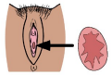
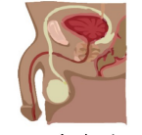
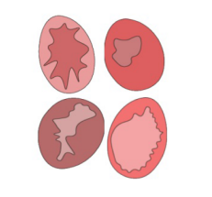


Våra könsorgan
Vulva och vagina
Penis och pung
Penisen har olika storlek och form.
Runt om slidan finns en slidkrans. Den har olika storlek och form.
Det finns ingen hinna som täcker slidan!
Vilka myter finns om våra olika köns- organ och att vara ”oskuld”?
Notes:
Tips till användaren: Det kan vara bra att ge utrymme för bilder av könsorganen. Bra bilder hittas på Bildstöd och på RFSUs webbplats.
Ytterligare förslag på diskussionsfråga till deltagarna: Vilka andra ord kan användas för könsorganen?

Slide 18
Manlig omskärelse
Är inte vanligt i Sverige.
Görs bara på helprivata sjukvårdsmottagningar
Ska alltid göras med smärtlindring – oavsett ålder – som ges av legitimerad läkare eller sjuksköterska.
På pojkar som är yngre än två månader får omskärelse bara göras av en person med särskilt tillstånd.
Omskärelse på pojkar som är äldre än två månader får bara göras av legitimerad läkare.
Omskärelse får inte utföras mot pojkens vilja.
Notes:
Undersök förförståelsen och berätta vad omskärelse är.
Källa och mer information om manlig omskärelse finns på www.rfsu.se och www.1177.se

Slide 19
Mer om manlig omskärelse
Alla har rätt att bestämma över sin egen kropp.
Om förhuden har tagits bort så är den för alltid borta.
En rituell ceremoni som är kopplad till kultur och tradition. Den hjälper inte mot sjukdom, skada eller annat hälsoproblem.
Omskärelse har inga hygieniska fördelar och förebygger inte sjukdom senare i livet.
Går det att vänta tills pojken blir så gammal att han kan bestämma själv?
Går det att ha en annan ceremoni i väntan på pojkens beslut?
Notes:
Källa: Barnhälsovårdens Rikshandbok
Icke-medicinsk omskärelse av pojkar - Rikshandboken i barnhälsovård (rikshandboken-bhv.se)

Slide 20
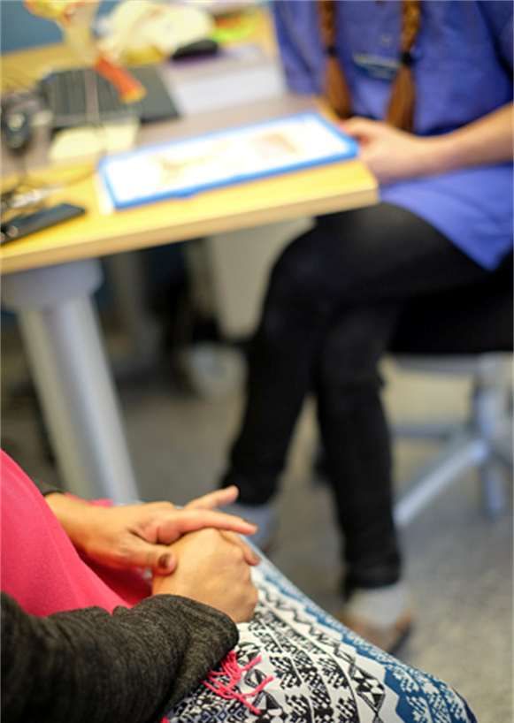
Kvinnlig omskärelse…
…är könsstympning och olagligt att utföra i och utanför Sverige.
Om du har frågor om kvinnlig könsstympning
prata med din vårdcentral, ungdomsmottagning, gynekolog eller elevhälsa
Vulvamottagning på Angereds Närsjukhus
Här får kvinnor från Västra Götaland hjälp med besvär på grund av könsstympning
Kontakta Vulvamottagningen: 031 – 332 69 02
Notes:
Vulvamottagningen finns på Angereds Närsjukhus i Göteborg. Vid vulvamottagningen finns ett team som arbetar med kvinnlig könsstympning (KKS-teamet) Teamet tar emot kvinnor från hela Västra Götaland.
Teamet tar emot patienter som har problem orsakade av kvinnlig omskärelse. Det kan handla om fysiska besvär som till exempel svårigheter att kissa, smärta vid menstruation eller olika psykiska besvär.
De kan hjälpa till med rådgivning, stödjande samtal och behandling av fysiska besvär som uppkommit till följd av omskärelsen. De kan också utföra öppningsoperationer vid behov.
Källa: Vulvamottagningen vid Angereds Närsjukhus
Vulvamottagning - Angereds närsjukhus (angeredsnarsjukhus.se)

Slide 21
Filmer om Vulvamottagningen på Angereds närsjukhus:
Svenska
Arabiska
Somaliska
Det här fotot av Okänd författare licensieras enligt CC BY-NC-ND
Notes:
Länkarna är kopplade till filmer som finns på Youtube. I filmerna ges en kortfattad beskrivning av Vulvamottagningen och en kort information om att kvinnlig könsstympning är olagligt att genomföra i och utanför Sverige.

Slide 22
Menstruation (mens)
Film om mens (på 15 språk)
Det här fotot av Okänd författare licensieras enligt CC BY-NC-ND

Slide 23
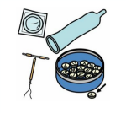
Det är en rättighet att använda preventivmedel
Preventivmedel skyddar mot graviditet och kan även skydda mot infektioner.
Det finns olika preventivmedel:
Kondom, femidom och slicklapp skyddar både mot oönskad graviditet och könssjukdomar
Övriga preventivmedel exempelvis p-piller, p-ring, spiral skyddar endast mot oönskad graviditet
Vart kan vi vända oss med frågor för att få preventivmedel?
Notes:
Hit vänder jag mig vid frågor och för att få preventivmedel: Tips: Vårdkartan och kondomer kan köpas i affären. Ungdomsmottagningar delar ut kondomer.

Slide 24
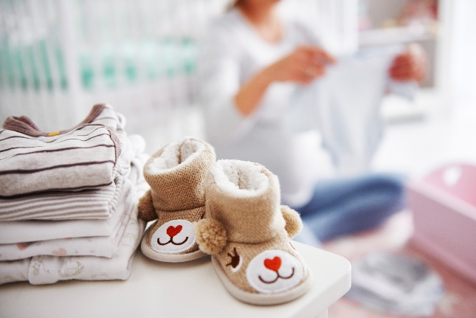
Graviditet
Hur vi blir gravida
Det finns olika sätt att få barn
Notes:
Syfte med bilden: Att ge tips till användaren om vad som kan tas upp gällande graviditet, barnlöshet och missfall.
Om olika sätt att få barn, två exempel:
IVF, provrörsbefruktning. IVF är en förkortning av in vitro-fertilisering. Det betyder befruktning i laboratorium i glaskärl eller provrör. IVF kallas också för provrörsbefruktning.
Adoption: Att adoptera betyder att du blir barnets nya förälder och vårdnadshavare.

Slide 25
Ofrivillig barnlöshet
Utredningar om fertilitet kan göras på personer med svenskt personnummer.
Om en kvinna och en man börjar en gemensam utredning så undersöks båda två.
Notes:
Undersök förförståelsen och förklara: Vad betyder ofrivillig barnlöshet?

Slide 26
Missfall
Det är vanligt med missfall
Det är ingens fel
Missfall är inget hinder för att bli gravid igen
Notes:
Undersök förförståelsen och förklara: Vad betyder missfall?

Slide 27
Abort
Den som är gravid bestämmer
Att bestämma över sin kropp
Att bestämma om antalet barn
Att bestämma om tiden mellan graviditeter
Abortlagen
Ger alla kvinnor rätt till fri abort till och med den 18:e graviditetsveckan och efter 18:e graviditetsveckan om Socialstyrelsen godkänt.
Du har rätt till samtalsstöd före och efter abort.
Notes:
Undersök förkunskaperna och förklara. Vad betyder abort?
Abortlagen ger kvinnor rätt till fri abort till även efter 18:e graviditetsveckan i synnerliga skäl om Socialstyrelsen godkänt.

Slide 28
Könssjukdomar
Du har rätt att skydda dig mot sexuellt överförda infektioner.
Du kan smittas vid oskyddat oralt, vaginalt och analt samlag.
Testa dig på vårdcentral, gynekologisk mottagning eller ungdomsmottagning (13-25 år). Ring 1177 om du behöver råd.
Du är skyldig att testa dig vid misstanke om att du har en könssjukdom som finns i Smittskyddslagen.
Det är gratis att testa sig för sjukdomar som finns i Smittskyddslagen.
Notes:
Könssjukdomar som ingår i Smittskyddslagen
Vissa sjukdomar är viktiga att spåra så att de inte förs vidare till någon annan. De sjukdomarna ingår i smittskyddslagen. Det innebär att du enligt lag måste testa dig om du vet eller misstänker att du har en sådan sjukdom.
De könssjukdomar som ingår i smittskyddslagen är
gonorré
hepatit B
hiv
klamydia
syfilis.
Du behöver inte betala någonting för undersökning, provtagning eller eventuell behandling av de här sjukdomarna.
Smittspårning
Om du har någon eller några av könssjukdomarna som finns med i smittskyddslagen görs en så kallad smittspårning. Det innebär att du måste berätta vem eller vilka du har haft sex med det senaste året, oavsett om ni har använt någon typ av skydd eller inte. För syfilis och hiv behöver du berätta vilka du har haft sex med ännu längre tillbaka.
Ibland kanske du inte vet så mycket om personen som du har haft sex med. Du kanske till exempel inte vet vad personen heter i efternamn. Då är det viktigt att du ändå berättar det du vet för att personalen ska kunna hitta personen.
Personalen kontaktar dem som du har haft sex med
Personalen på mottagningen kontaktar sedan den personen eller de personerna och berättar att de också måste testa sig.
Det är mycket viktigt att hitta alla personer som har sjukdomen så att de kan erbjudas behandling, dels för att minska risken för komplikationer och dels för att infektionen inte ska överföras till flera.
Du är alltid anonym
Det du säger till smittspåraren är hemligt. De personer du berättar om kommer inte att få reda på vem du är. De kommer bara att få veta att de måste testa sig.
Källa: www.1177.se

Slide 29
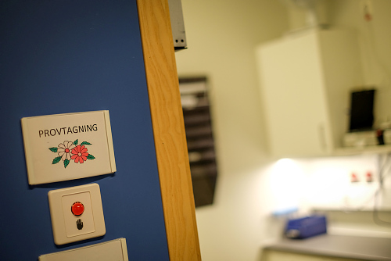
Cellprovtagning
En form av hälsoundersökning – screening – för att upptäcka livmoderhalscancer.
Cellprovtagning räddar liv!
För kvinnor med svenskt personnummer
Undersökningen är frivillig
Sök vård om du är orolig
Notes:
Observera: Cellprovtagning är endast tillgängligt för personer med svenskt personnummer. Om informationen vänder sig till personer utan svenskt personnummer behöver användaren fundera över om den här bilden ska visas.

Slide 30
Film om cellprov (på sex språk)
Det här fotot av Okänd författare licensieras enligt CC BY-NC-ND

Slide 31
Finns det myter och tankar om mens som hindrar flickors och kvinnors liv? Exempel: att gå i skolan, delta i aktiviteter och att arbeta?
Om ja, kan du hjälpa till att göra det lättare för flickor och kvinnor att vara med, även när de har mens?
Notes:
Dags att diskutera!
För att göra deltagarna delaktiga och möjliggöra erfarenhets- och kunskapsutbyte är det viktigt att ge utrymme för diskussion. Här är exempel på frågor som kan diskuteras i gruppen. Frågorna kan bytas ut mot egna. Anpassa frågorna efter målgrupp och behov.

Slide 32
Klimakteriet är en naturlig del av att bli äldre
Vad händer när en kvinna kommer i klimakteriet?
Kvinnor känner av klimakteriet på olika sätt
Fysiskt och psykiskt
En del kvinnor påverkas mycket och andra mindre eller inte alls.
Kontakta din vårdcentral eller gynekolog om behöver hjälp.
Läs om klimakteriet på 1177.se och på RFSU.se.

Slide 33
Om du vill veta mer
Du hittar information på www.1177.se
Information finns även här: Sex, kropp och hälsa på olika språk | RFSU

Slide 34
Var kan jag få hjälp och stöd?
Vårdcentral
Privata specialistläkare med avtal med Västra Götalandsregionen
Barnmorskemottagning
Gynekologisk mottagning
Ungdomsmottagning, även digital ungdomsmottagning Umo och Youmo
Elevhälsan
Mottagning för unga män (MUM)
Lokala mottagningar för sex och samlevnad
Notes:
Mottagning för unga män (MUM) finns i Göteborg, Borås, Trollhättan och gång i Skaraborg.

Slide 35
Om du behöver stöd vid hedersrelaterat våld och förtryck
Glöm aldrig Pela och Fadime (GAPF)
Stödjouren, riksorganisationen GAPF
Rädda Barnen: Kärleken är fri - stödchatt
Stödchatt
Tjejers rätt i samhället (TRIS)
TRIS
Linnamottagningen: Finns i Stockholm men ger stöd för ungdomar via telefon.
Jourtelefon för ungdomar: 020-40 70 40, alla dagar 9-22
Notes:
Utöver de föreningar som finns med på RFSUs vårdkarta finns ytterligare föreningar som arbetar med hedersrelaterat våld och förtryck.
En rekommendation till dig som håller i informationsträffen är också att ta reda på vilka lokala föreningar och mottagningar som arbetar och erbjuder stöd inom dessa områden.

Slide 36
Vad tycker du om informationen du har fått idag?
Vad har varit viktigt?

Slide 37
Sammanfattning och frågor
Notes:
Den som håller i träffen avslutar med att sammanfatta innehåller träffen.
Planera in tid för att hinna med avslutande frågor från deltagarna eller avsätta tid efter träffen för att svara på enskilda frågor.

